Slide 1

이예지
WHAT KIND OF GAME
SHOULD I MAKE?

Slide 2
지역별 장르 선호도

Slide 3
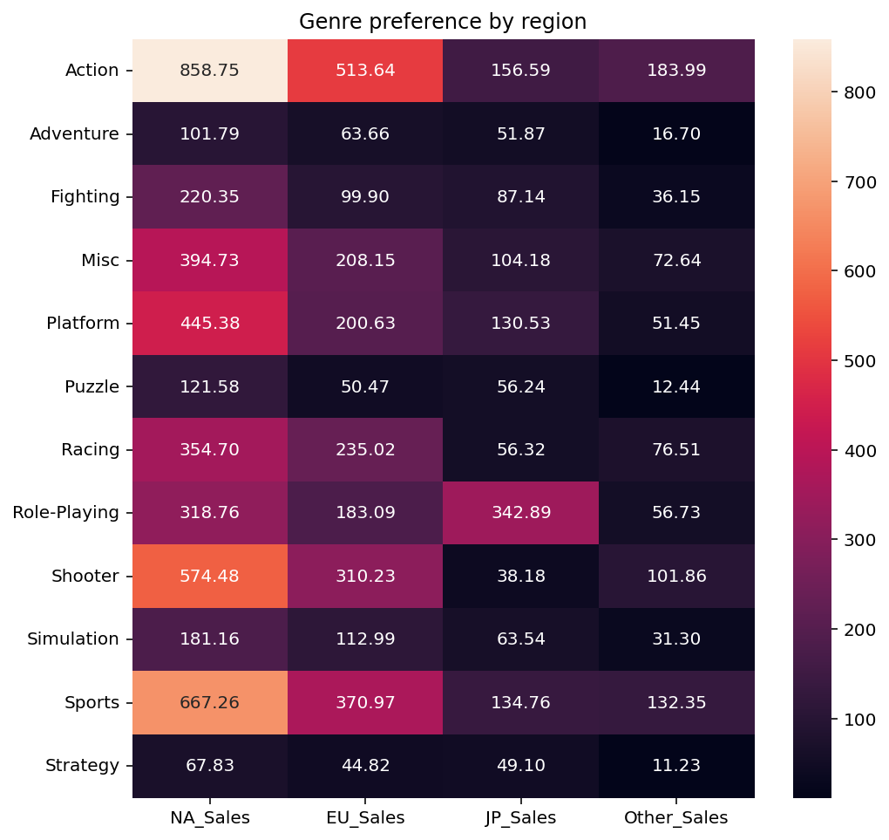
Part 1
지역별 장르 선호도
지역별 장르 선호도 형태 차이
북미와 유럽 => 다양하게 선호
일본 => Role-Playing 선호

Slide 4
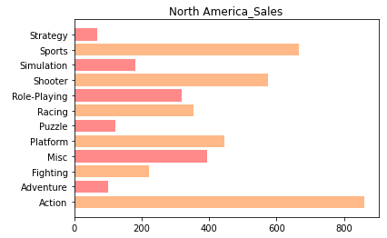
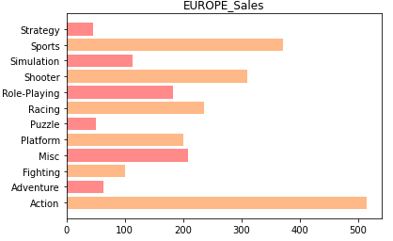
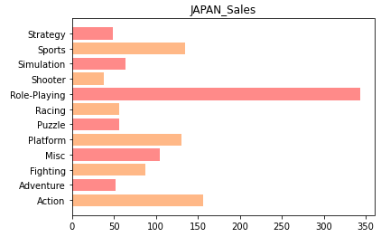
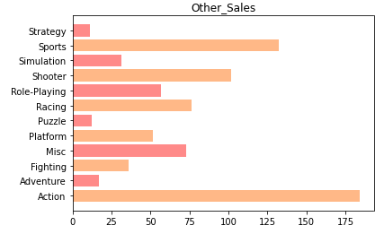
Part 1
지역별 장르 선호도
북미
유럽
일본
그 외

Slide 5
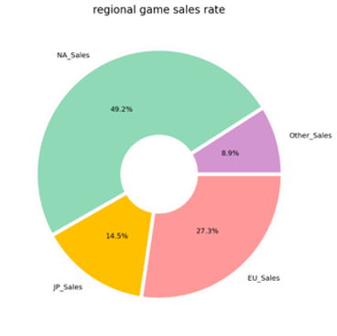
Part 1
지역 출고량 비교
(TARGET) 북미 & 유럽

Slide 6
게임 트렌드 변화

Slide 7
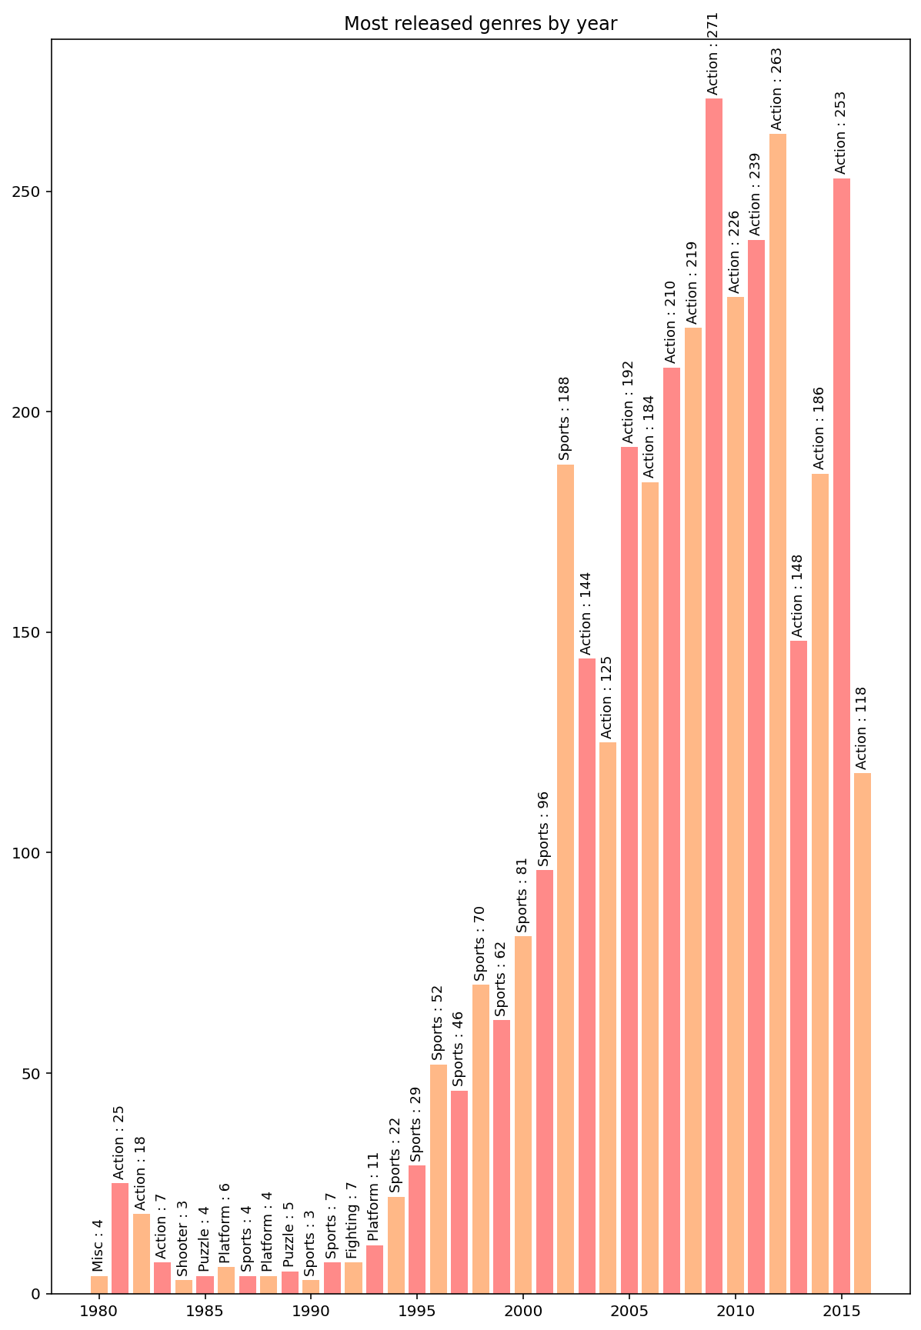
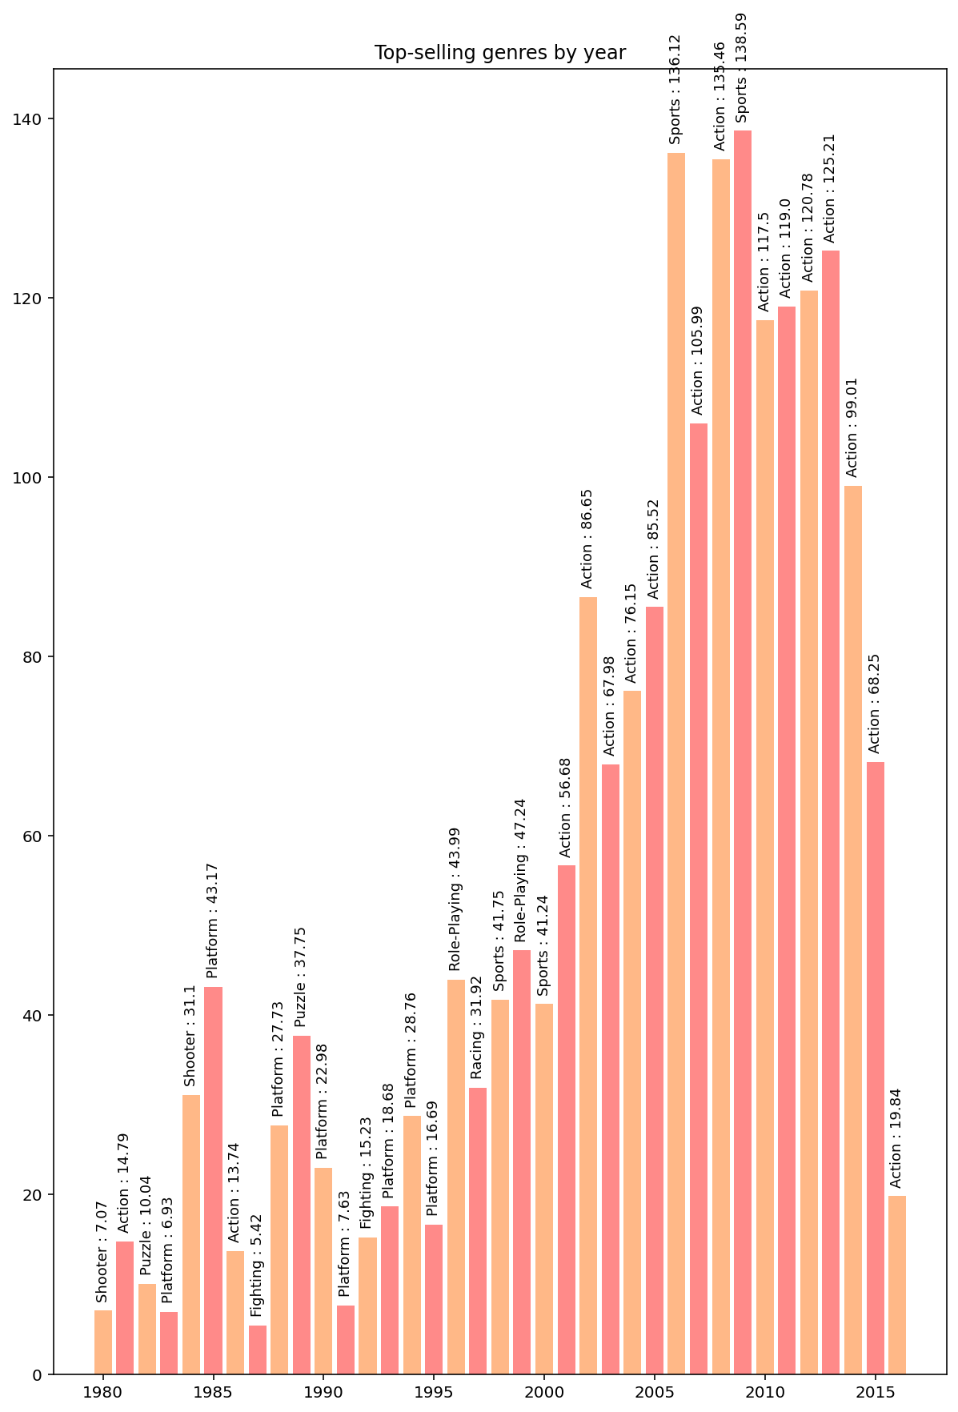
Part 2
연도별 게임 트렌드 변화
공급 - 각 연도마다 가장 많이 출시된 장르
수요 - 각 연도마다 가장 많이 팔린 장르

Slide 8
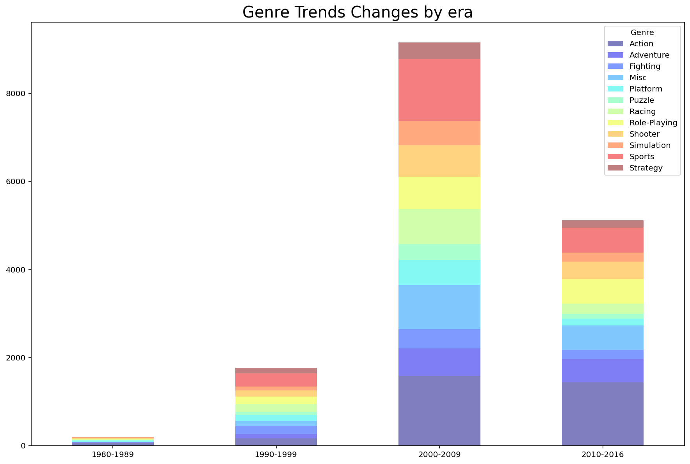
Part 2
시대별 게임 트렌드 변화
(GENRE) ACTION

Slide 9
출고량 높은 게임

Slide 10
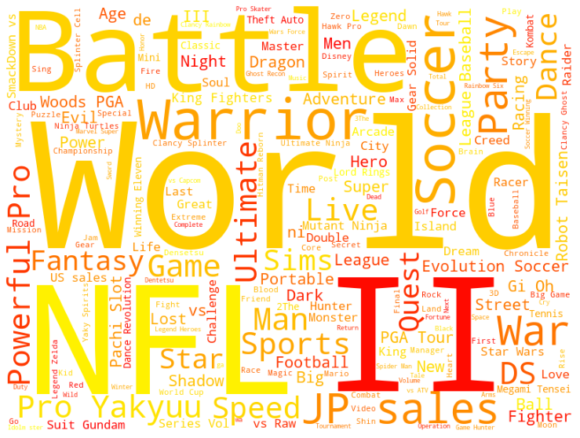
Part 3
출고량 높은 게임
(SERIES) RECOMMEND

Slide 11
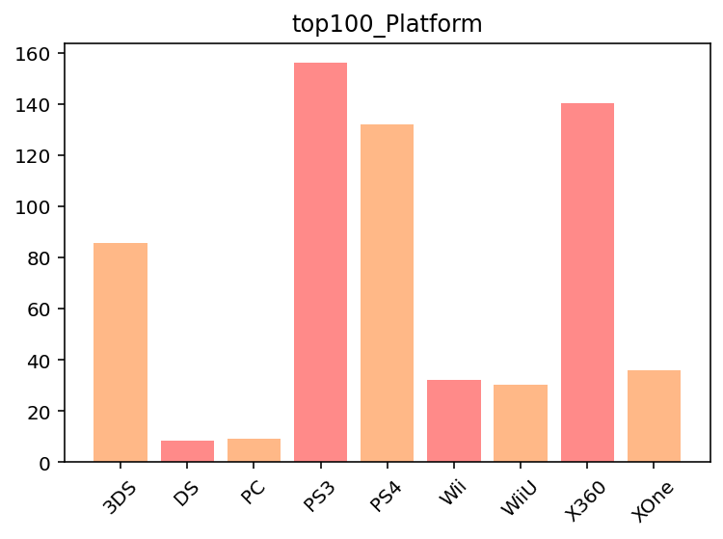
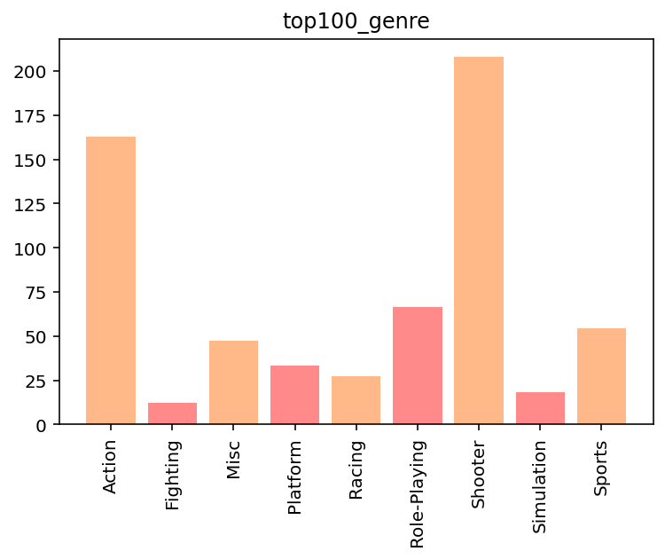
Part 3
출고량 높은 게임
최근 10년 TOP 100
플랫폼별 매출량
최근 10년 TOP 100
장르별 매출량

Slide 12
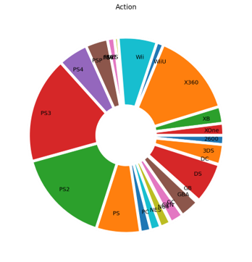
Part 3
플랫폼과 장르 연관성 확인
(PLATFORM) PS

Slide 13
인사이트

Slide 14
#북미 #유럽 #ACTION
#PS #SERIES

Slide 15
THANK YOU
https://github.com/Leeyeji13/Section1_project

